Slide 1
Владимир Высоцкий – биография, стихи
Работу выполнила
Асташева О.Ю.

Slide 2
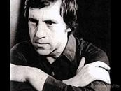
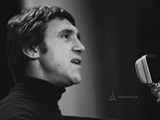
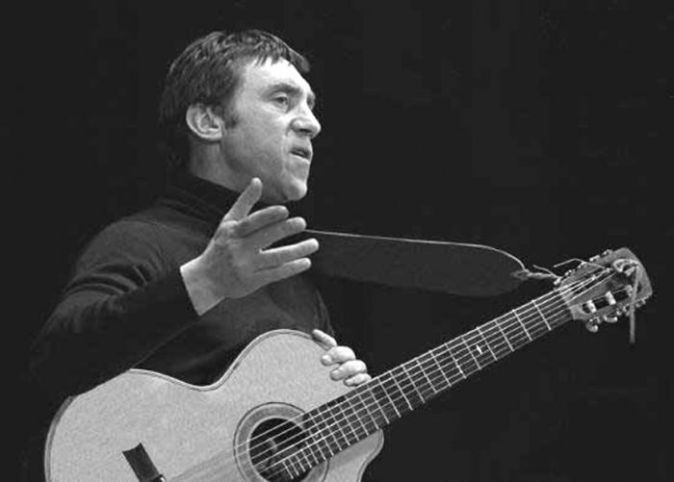
Родился 25 января 1938 г. в Москве в семье военного связиста.

Slide 3
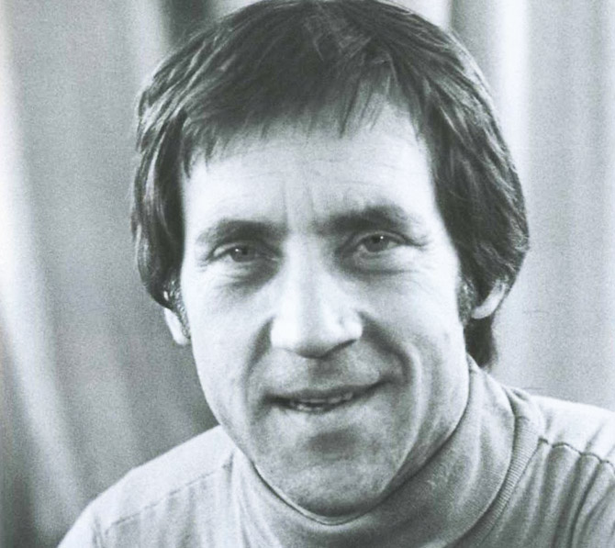
Летом 1956 г. поступил в Школу-студию имени В. И. Немировича-Данченко при МХАТе. По окончании студии (1960 г.) работал в Московском драматическом театре имени А. С. Пушкина и в Московском театре миниатюр. Тогда же начал сниматься в кино.

Slide 4
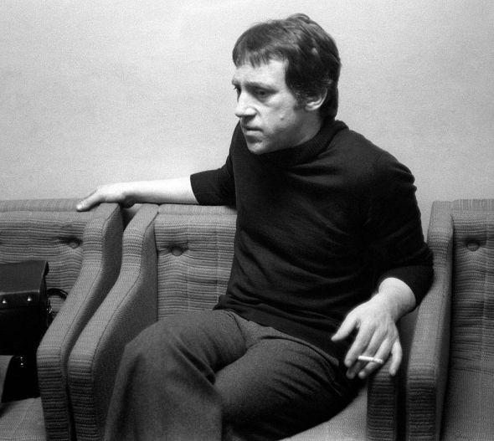
В 1964 г. был принят в Московский театр драмы и комедии на Таганке, где проработал до конца жизни. Артист сыграл на сцене Таганки более 20 ролей, из которых наиболее известна роль Гамлета из одноимённой трагедии Шекспира.

Slide 5
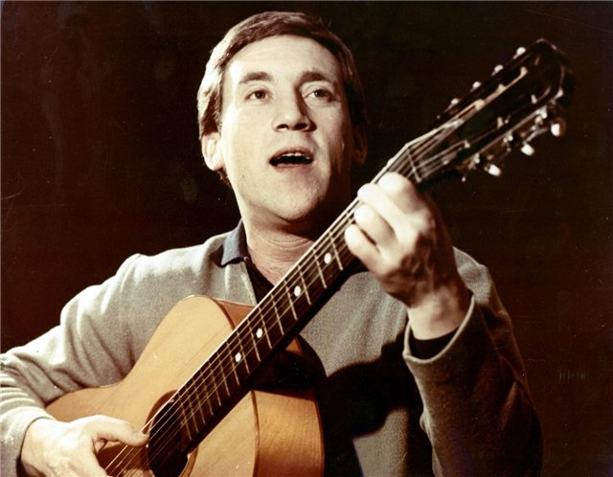
Первые тексты песен
В 1960—1961 гг. появились первые песни Высоцкого. За свою жизнь он создал их около тысячи. Официально не признанные, минуя радио, телевидение, печать, благодаря магнитофонным лентам песни Высоцкого становились известны всем.

Slide 6
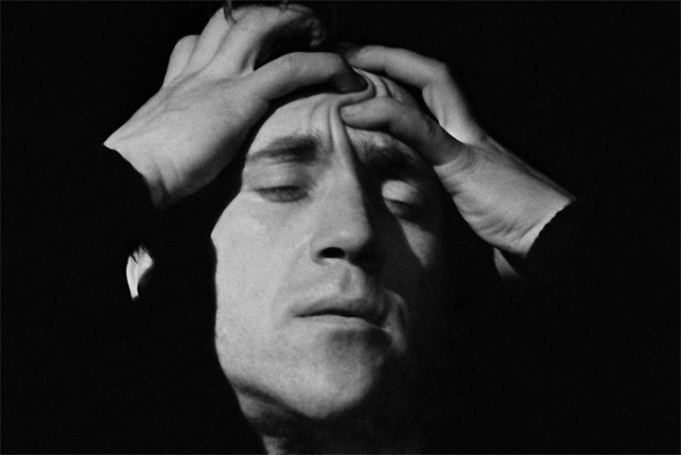
Всего он сыграл в 30 художественных фильмах. Последние годы жизни Высоцкого были драматичны. При всенародной популярности он не мог добиться публикации своих стихов, выхода пластинок; тяжело переживал травлю, развязанную в прессе. От перенапряжения болел, в 1979 г. перенёс клиническую смерть.

Slide 7
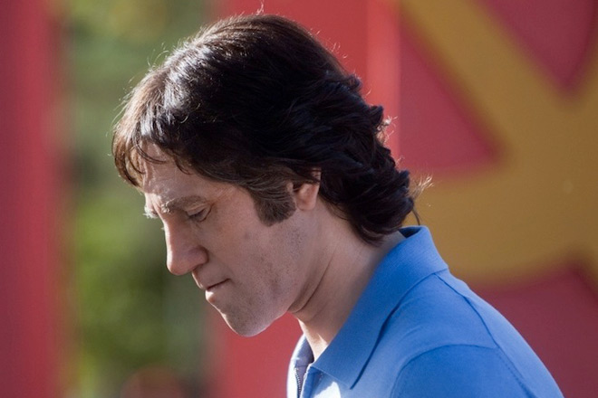
Умер 25 июля 1980 г. в Москве, похоронен на Ваганьковском кладбище. Только после смерти был издан первый сборник его стихов «Нерв» (1981 г.).

Slide 8
В 1987 г. за роль капитана МУРа Глеба Жеглова в пяти серийной телевизионной ленте режиссёра С. С. Говорухина «Место встречи изменить нельзя» ему была посмертно присуждена Государственная премия СССР.

Slide 9
Братские могилы
На братских могилах не ставят крестов,
И вдовы на них не рыдают,
К ним кто-то приносит букеты цветов,
И Вечный огонь зажигают.
Здесь раньше вставала земля на дыбы,
А нынче — гранитные плиты.
Здесь нет ни одной персональной судьбы —
Все судьбы в единую слиты.
А в Вечном огне виден вспыхнувший танк,
Горящие русские хаты,
Горящий Смоленск и горящий рейхстаг,
Горящее сердце солдата.
У братских могил нет заплаканных вдов —
Сюда ходят люди покрепче.
На братских могилах не ставят крестов,
Но разве от этого легче?..

Slide 10
Письмо перед боем
Полчаса до атаки.
Скоро снова под танки,
Снова слышать разрывов концерт.
А бойцу молодому
Передали из дома
Небольшой голубой треугольный конверт.
И как будто не здесь ты,
Если почерк невесты,
Или пишут отец или мать...
Но случилось другое,
Видно, зря перед боем
Поспешили солдату письмо передать.
Там стояло сначала:
«Извини, что молчала.
Ждать устала...». И все, весь листок.
Только снизу приписка:
«Уезжаю не близко,
Ты ж спокойно воюй и прости, если что!»
Вместе с первым разрывом
Парень крикнул тоскливо:
«Почтальон, что ты мне притащил?
За минуту до смерти
В треугольном конверте
Пулевое ранение я получил!»
Он шагнул из траншеи
С автоматом на шее,
От осколков беречься не стал.
И в бою под Сурою
Он обнялся с землею,
Только ветер обрывки письма разметал.
1967

